Slide 2
The importance of the Advanced Materials
Gli Advanced Materials sono il Futuro:
Sempre più lavorazioni meccaniche sono eseguite con Advanced Materials,
perchè permettono velocità di taglio superiori.
Gli Advanced Materials trovano
applicazioni sempre nuove.
Per esempio: a causa dell’impatto ecologico e
del costo elevato dello smaltimento dei refrigeranti,
molte aziende stanno cambiando le
rettifiche, vecchie ed obsolete, con
nuovi torni, meno cari e più versatili.

Slide 3
The importance of the Advanced Materials
Gli Advanced Materials sono il Futuro di KYOCERA CERATIP:
Poche industrie hanno la tecnologia per
essere competitive in questo ambito.
Kyocera ha moltiplicato I suoi sforzi nello
sviluppo di Advanced Material.
Oggi possiamo fare affidamento su una varietà di soluzioni tecniche e su prodotti tecnologicamente avanzati.
GLI ADVANCED MATERIALS SONO IL
PUNTO DI FORZA DI KYOCERA CERATIP.

Slide 4
The Hard Turning in Italy
la SIMEONE ha abbracciato la filosofia di
Kyocera Ceratip sugli ADVANCED MATERIALS.
La gran parte del nostro business deriva dalla vendita
di utensili in Advanced Materials.
In Italia è in atto la conversione di un
numero di lavorazioni sempre crescente.
Possiamo dire che, anche grazie ai nostri sforzi,
Kyocera è oggi la figura di riferimento nel
mercato italiano degli Advanced Materials.

Slide 5
Our Proposal:
The “Advanced Material Project”
Ci piacerebbe diventare ed essere conosciuti come
veri specialisti di ADVANCED MATERIALS.
-- Riviste
-- Esposizioni (BIMU)
-- Un apposito catalogo
OBBIETTIVO: FAR CRESCERE IL MERCATO DEGLI
UTENSILI IN ADVANCED MATERIALS.
La carta vincente per raggiungere questo obbiettivo è
la stretta collaborazione tra KYOCERA e SIMEONE.

Slide 6
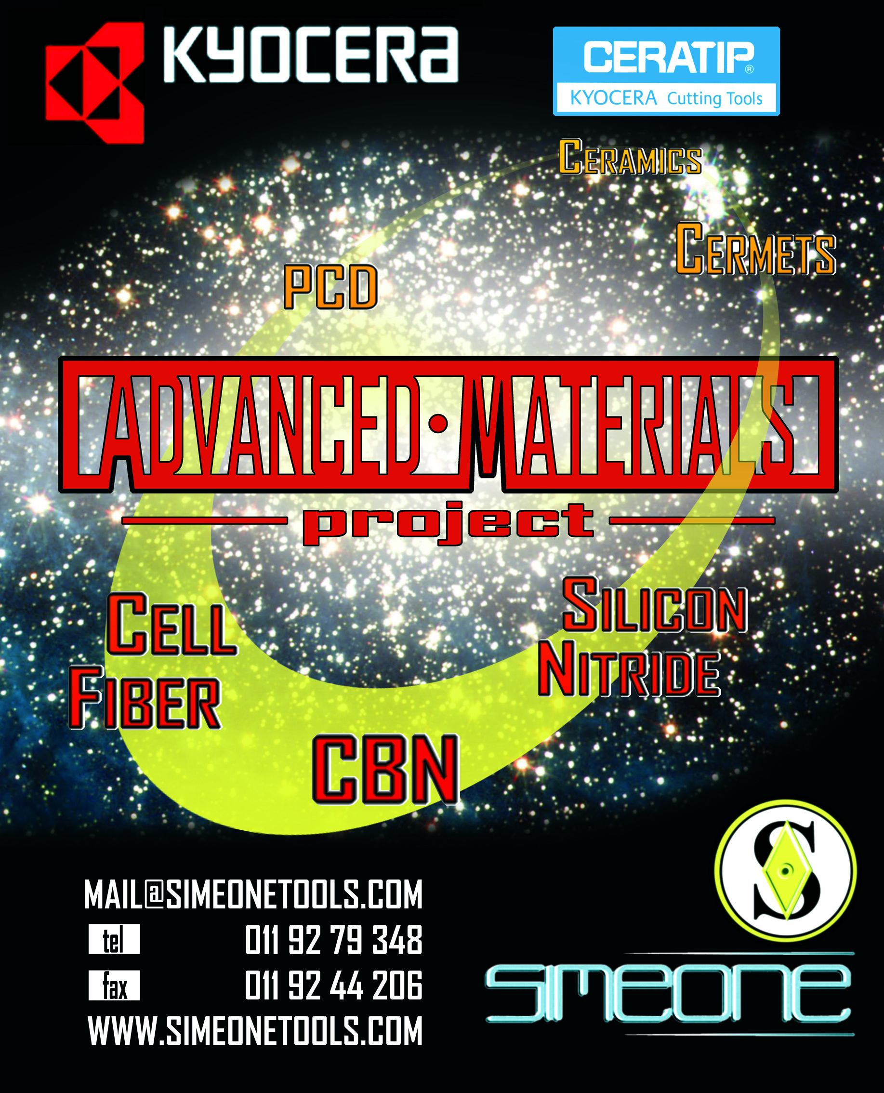
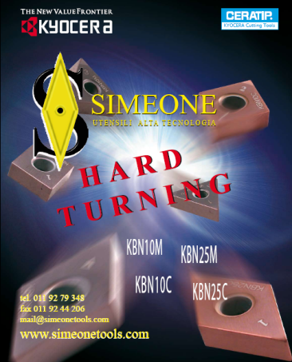
INSERTI Magazine

Slide 7
Our goals
I NOSTRI OBBIETTIVI:
Aumentare la nostra esperienza
nell’uso degli Advance Materials.
Promuove “l’abitudine all’uso” degli Advanced Material
e delle tecnologie Kyocera presso i nostri clienti.
Trovare nuove applicazioni e
performance di lavorazione superiori.

Slide 8
Cost analysis :
Costo dell’utensile = 3%
Materiale
lavorato
15%
Costo
macchina
24%
Personale
38%
Stabilimento
20%

Slide 9
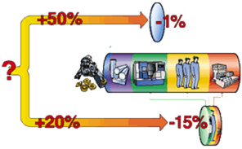
Cost analysis - Alternative Outcomes :
Un aumento del 50% della
durata dell’utensile
riduce i costi totali dell’1%
Tool-life
Incremento della
vita dell’utensile o miglioramento del processo?
3%
Tool cost
Material
Machine
Cutting data/productivity
Personnel
Un incremento del
20% della produttività
riduce I costi totali del 15%
Factory

Slide 10
Advanced Materials:
Cermet
Ceramico - Al₂O₃
Ceramico - Si₃N₄
CBN
PCD
Cell Fiber

